Slide 1
Homework SQL Rifqi Mufiddin

Slide 2
01

Slide 3

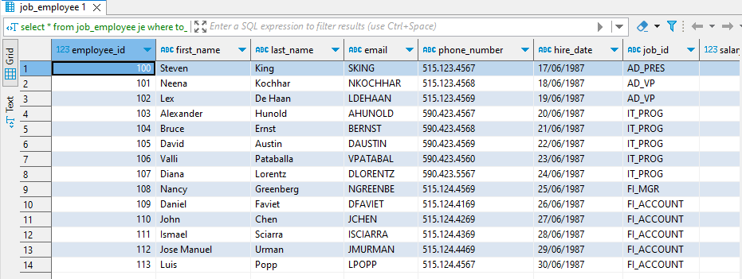
Buatlah kueri SQL untuk menampilkan semua data employee yang direkrut pada bulanJuni tahun 1987 dari tabel job_employee.

Slide 4
02

Slide 5
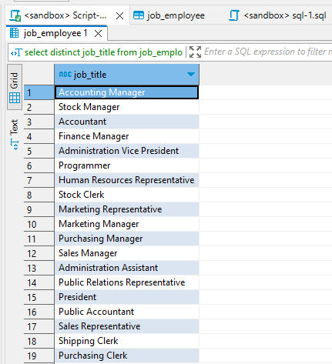

Buatlah kueri SQL untuk menampilkan jenis-jenis ‘job title’ dari table job_employee.

Slide 6
03

Slide 7

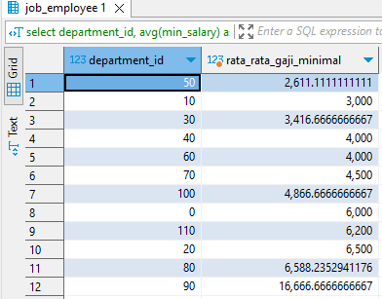
Hitunglah rata-rata (average) dari gaji minimal (min_salary) untuk setiap department_id.
Saya menambahkan order by agar lebih rapi. Dan secara ascending dikarenakan cocok dengan instruksi untuk mencari rata-rata gaji minimal

Slide 8
04

Slide 9

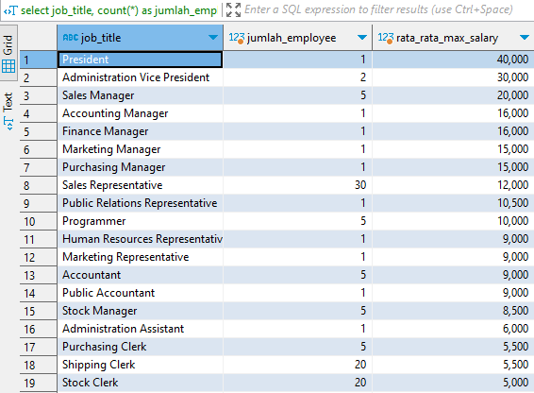
Buatlah kueri SQL yang menghitung jumlah employee untuk setiap ‘job_title’ dan hitung rata-rata (average) dari max_salary-nya.
Saya menambahkan order by agar lebih rapi. Dan secara descending dikarenakan cocok dengan instruksi untuk mencari rata-rata gaji maximal

Slide 10
05

Slide 11

Buatlah kueri SQL yang mencari employee dengan max_salary terbesar.

Slide 12
06

Slide 13

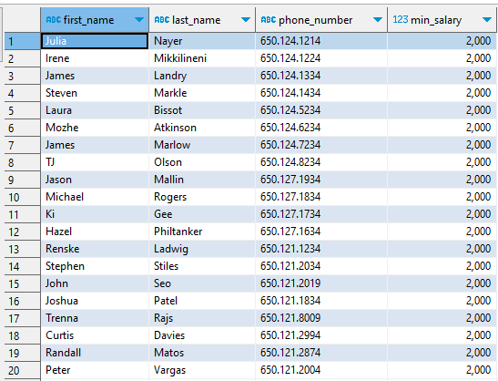
Berapakah min_salary terkecil yang dimiliki oleh employee? Tuliskan juga ‘first_name’, ‘last_name’, dan ‘phone_number’ dari employee tersebut.

Slide 14
07

Slide 15

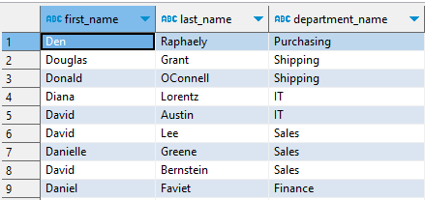
Tampilkan first_name, last_name dan department_name dari hasil join table job_employee dan tabel department untuk employee yang nama depannya berawalan huruf ‘D’.

